Slide 1

SHREC’19 track: Feature Curve Extraction on Triangle Meshes
Eurographics Workshop on 3D Object Retrieval (2019)
姓名：石家琪
学号：2011739

Slide 2
总述
本阅读报告基于Eurographics Workshop on 3D Object Retrieval (2019)的论文《SHREC‘19 track: Feature Curve Extraction on Triangle Meshes》。该论文不同寻常之处在于，其并非一篇典型的研究性学术论文，而是作为第19届SHREC比赛的结赛总结论文。SHREC 全称 SHape REtrieval Contes，是一个 3D 姿态捕捉数据集。这篇论文围绕主题——提取三角曲面的特征曲线，要求参赛者利用SHREC提供的模型，对其模型的特征曲线进行提取并依据其与人工标定的正确特征曲线的近似性判断方法的优秀程度。该论文共总结了6组参赛者的4种优秀的提取特征曲线的方法。

Slide 3
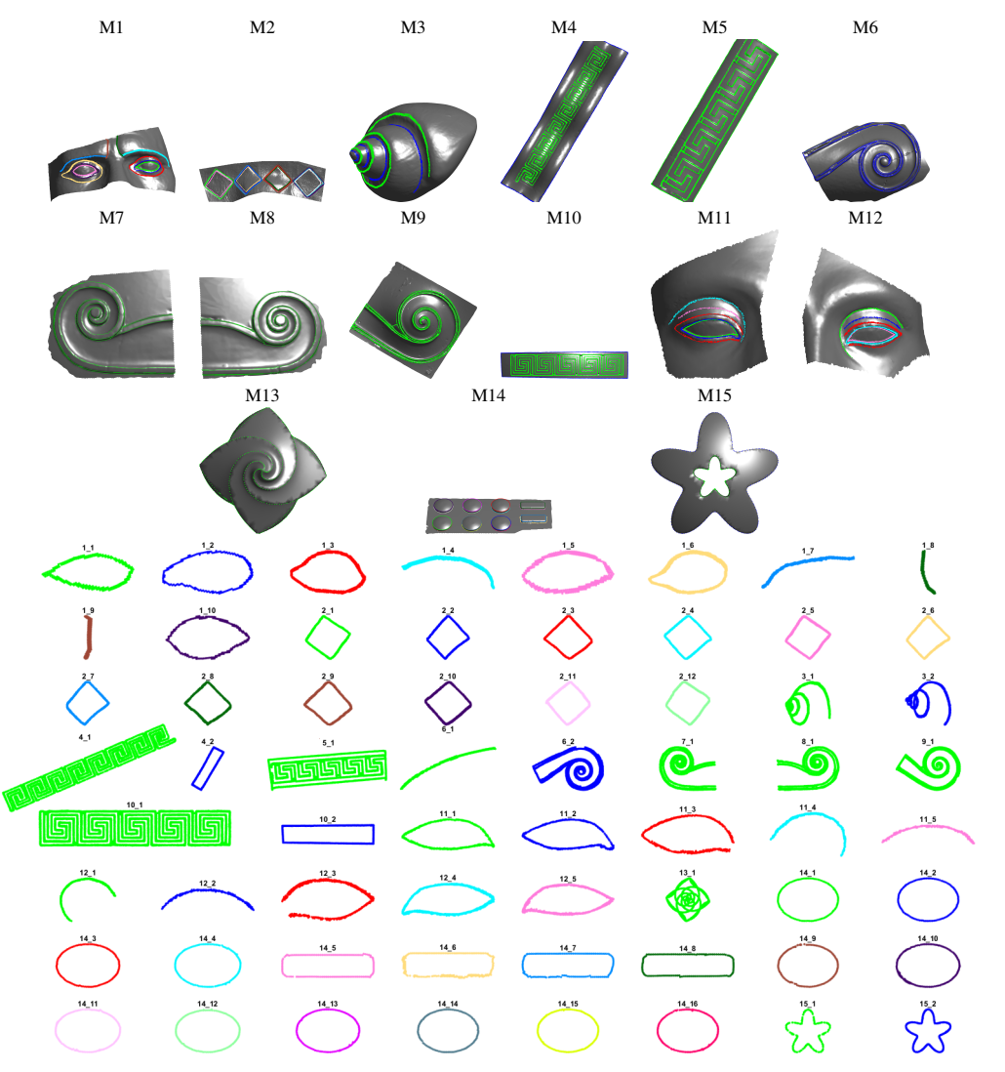
背景知识
IMATI-CNR的工作人员提出的方法
·特征曲线
能够描述要素的一条线，基于心理学和计算机视觉的相关研究，人们把能够表示模型凹凸变化的曲线定义为特征曲线。
本赛程中，将特征曲线定义为一组点（vertices）的集合。该点在图形学集合中，含义是定义三角曲面的顶点。
·定义曲线
由于特征曲线是人们通过感知和曲面交互的直观定义，并没有一套标准化的流程确定唯一的一组特征曲线。该比赛规定使用IMATI-CNR的工作人员提出的方法，人工标定一组唯一的GT。
·GroundTruth
该比赛提出两套评判规则O-comp和CbC-comp，根据我对论文的理解，分别将其解读为标准曲线与参赛曲线的求交和人工评判标准曲线与参赛曲线中最相近的曲线的相近程度。
·评判规则

Slide 4

一·基于光谱的显著性估计(SBSE）
二·基于角度和曲率显著性的点聚合(PC)
三·基于点的多尺度曲线投票(PMCV)
四·通过平均曲率表征特征曲线，通过霍夫变换识别代数曲线（MHT）

Slide 5
一·基于光谱的显著性估计
(SBSE)

Slide 6
实现流程总览
此方法分为两个基本步骤：
Step1:使用光谱分析估计每个顶点的显著性。估计显著性的大小可识别折点是否为要素。根据几何，可以说要素折点表示要素曲线的边（波峰和谷）或拐角。
Step2:估计提取特征的平均曲率，并用于对不同的特征曲线进行分类。
算法的执行时间取决于：（1）网格的大小和（2）补丁的大小
注：通常情况下，执行速度非常快。

Slide 7
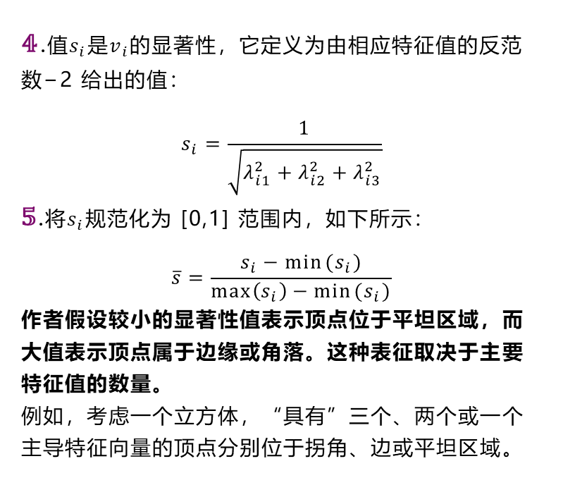
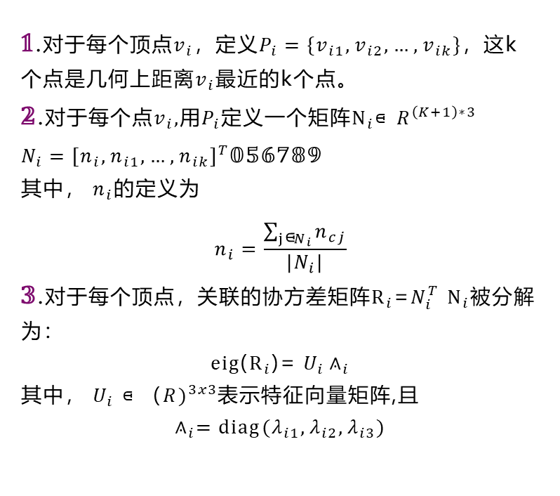
Step1:顶点显著性的定义和计算
𝟙.对于每个顶点$v_{i}，$定义$P_{i}=\{v_{i1},v_{i2},…,v_{ik}\}，$这k个点是几何上距离$v_{i}$最近的k个点。
𝟚.对于每个点$v_{i},$用$P_{i}$定义一个矩阵$N_{i}$⋴ $R^{\left(K+1\right)∗3}$
${N_{i}=[n_{i},n_{i1},…,n_{ik}]}^{T}$𝟘𝟝𝟞𝟟𝟠𝟡
其中， $n_{i}$的定义为
$$n_{i}=\frac{\sum_{j\text{⋴}N_{i}}{n_{cj}}}{|N_{i}|}$$
𝟛.对于每个顶点，关联的协方差矩阵$R_{i}$=$N_{i}^{T}$ $N_{i}$被分解为： $$eig\text{(}R_{i}\text{)=} U_{i}⟑_{i}$$
其中， $U_{i}$ ⋴ ${（R)}^{3x3}$表示特征向量矩阵,且
$$⟑_{i}=diag(λ_{i1},λ_{i2},λ_{i3})$$
𝟜.值$s_{i}$是$v_{i}$的显著性，它定义为由相应特征值的反范数−2 给出的值：
$$s_{i}=\frac{1}{\sqrt{λ_{i1}^{2}+λ_{i2}^{2}+λ_{i3}^{2}}}$$
𝟝.将$s_{i}$规范化为 [0,1] 范围内，如下所示：
$$\overline{s}=\frac{s_{i}−min⁡(s_{i})}{\max\left(s_{i}\right)−min⁡(s_{i})}$$
作者假设较小的显著性值表示顶点位于平坦区域，而大值表示顶点属于边缘或角落。这种表征取决于主要特征值的数量。
例如，考虑一个立方体，“具有”三个、两个或一个主导特征向量的顶点分别位于拐角、边或平坦区域。
01
02

Slide 8
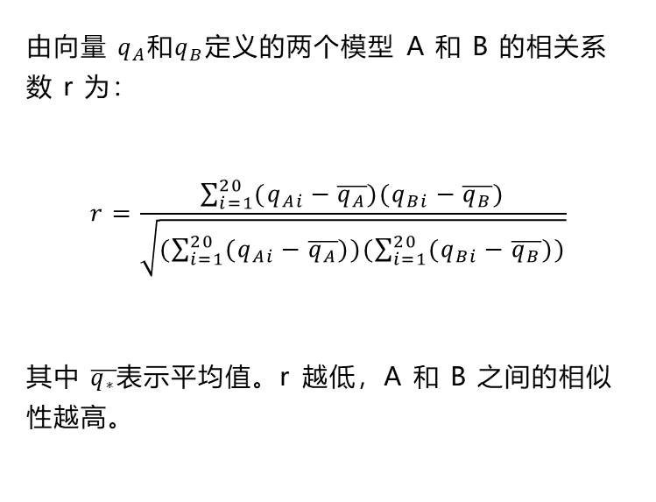
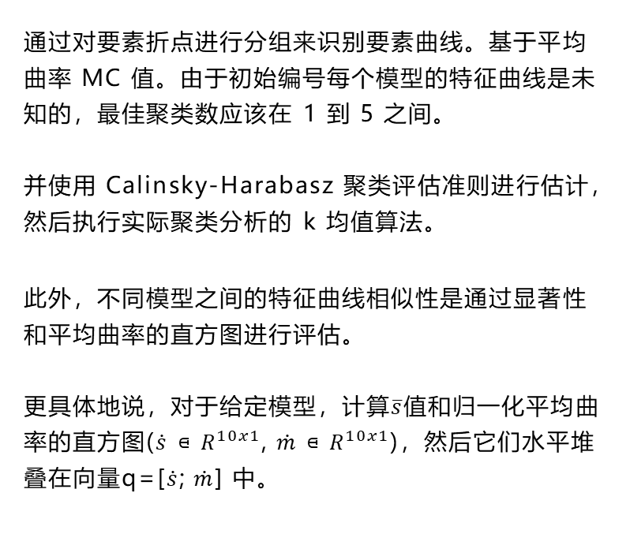
Step2:显著顶点聚类
通过对要素折点进行分组来识别要素曲线。基于平均曲率 MC 值。由于初始编号每个模型的特征曲线是未知的，最佳聚类数应该在 1 到 5 之间。
并使用 Calinsky-Harabasz 聚类评估准则进行估计，然后执行实际聚类分析的 k 均值算法。
此外，不同模型之间的特征曲线相似性是通过显著性和平均曲率的直方图进行评估。
更具体地说，对于给定模型，计算$\overline{s}$值和归一化平均曲率的直方图($\dot{s}$ ⋴ $R^{10x1}$, $\dot{m}$ ⋴ $R^{10x1}$)，然后它们水平堆叠在向量q=[$\dot{s}$; $\dot{m}$] 中。
由向量 $q_{A}$和$q_{B}$定义的两个模型 A 和 B 的相关系数 r 为：
$$r=\frac{\sum_{i=1}^{20}{(q_{Ai}−\overline{q_{A}})(q_{Bi}−\overline{q_{B}})}}{\sqrt{(\sum_{i=1}^{20}{(q_{Ai}−\overline{q_{A}}))(\sum_{i=1}^{20}{(q_{Bi}−\overline{q_{B}})})}}}$$
其中 $\overline{q_{∗}}$表示平均值。r 越低，A 和 B 之间的相似性越高。
01
02

Slide 9
二·基于角度和曲率显著性的点聚合
(PC)

Slide 10
这些参与者提出了两种方法： ①PC：A
②PCs：C
两者都具有相同的方法：
①定义一组在给定属性中具有显著差异的候选顶点。
②然后可以删除可能位于平坦区域的顶点和/或小片段，以减少输出中的噪声。
使用这种方法，在单个模型上获得的所有特征曲线都进行分组，因此仅在整体比较中考虑这些方法。
这两种方法之间的核心区别在于
如何确定候选顶点。

Slide 11
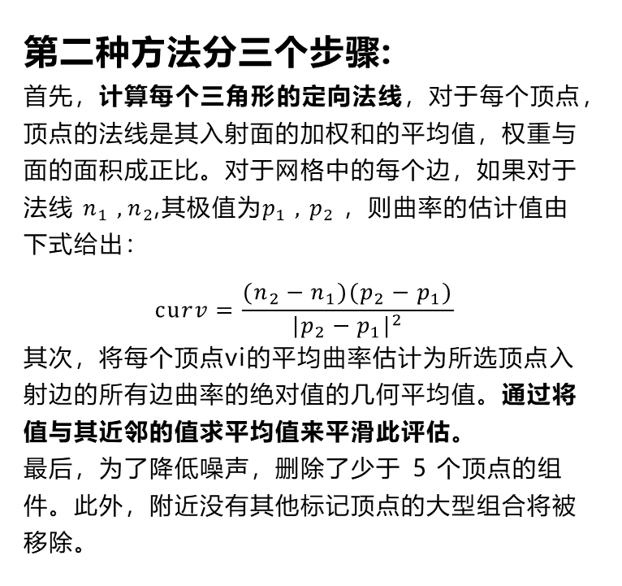
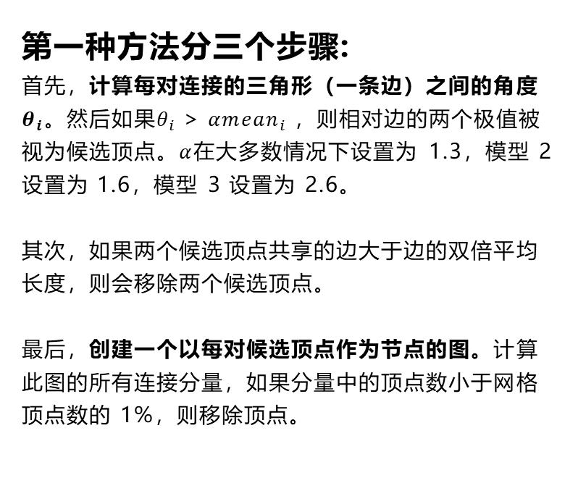
基于角度的顶点显著性 （PCs:A）
基于曲率的法线顶点（PCs:C）
第一种方法分三个步骤:
首先，计算每对连接的三角形（一条边）之间的角度 $θ_{i}$。然后如果$θ_{i}$> ${αmean}_{i}$，则相对边的两个极值被视为候选顶点。$α$在大多数情况下设置为 1.3，模型 2 设置为 1.6，模型 3 设置为 2.6。
其次，如果两个候选顶点共享的边大于边的双倍平均长度，则会移除两个候选顶点。
最后，创建一个以每对候选顶点作为节点的图。计算此图的所有连接分量，如果分量中的顶点数小于网格顶点数的 1%，则移除顶点。
第二种方法分三个步骤:
首先，计算每个三角形的定向法线，对于每个顶点，顶点的法线是其入射面的加权和的平均值，权重与面的面积成正比。对于网格中的每个边，如果对于法线 $n_{1} ,n_{2}$,其极值为$p_{1} ,$ $p_{2}$，则曲率的估计值由下式给出：
$$curv=\frac{(n_{2}−n_{1})(p_{2}−p_{1})}{{|p_{2}−p_{1}|}^{2}}$$
其次，将每个顶点vi的平均曲率估计为所选顶点入射边的所有边曲率的绝对值的几何平均值。通过将值与其近邻的值求平均值来平滑此评估。
最后，为了降低噪声，删除了少于 5 个顶点的组件。此外，附近没有其他标记顶点的大型组合将被移除。
01
02

Slide 12
三·基于点的多尺度曲线投票
(PMCV)
该方法使用基于在各向异性区域中最小曲率方向生成的一组 3D 曲线的投票系统从网格中提取特征线。

Slide 13
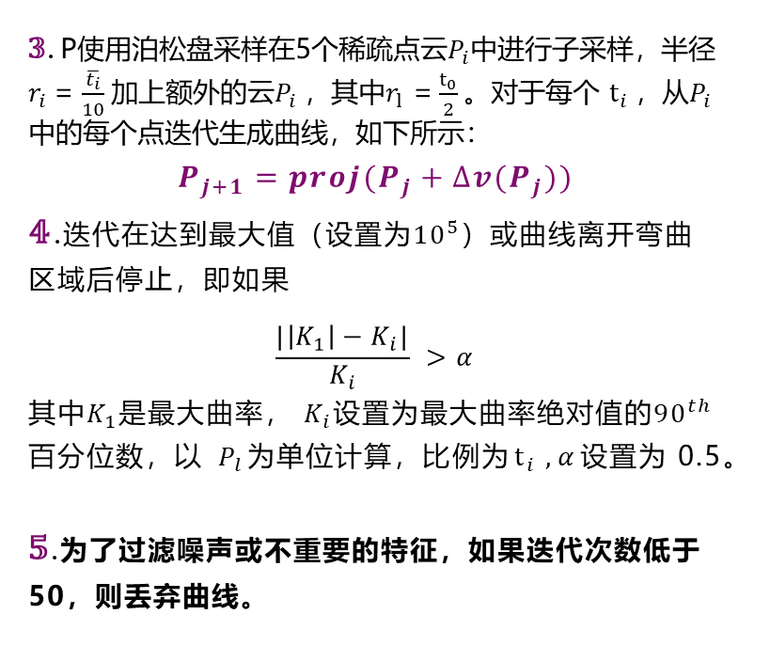
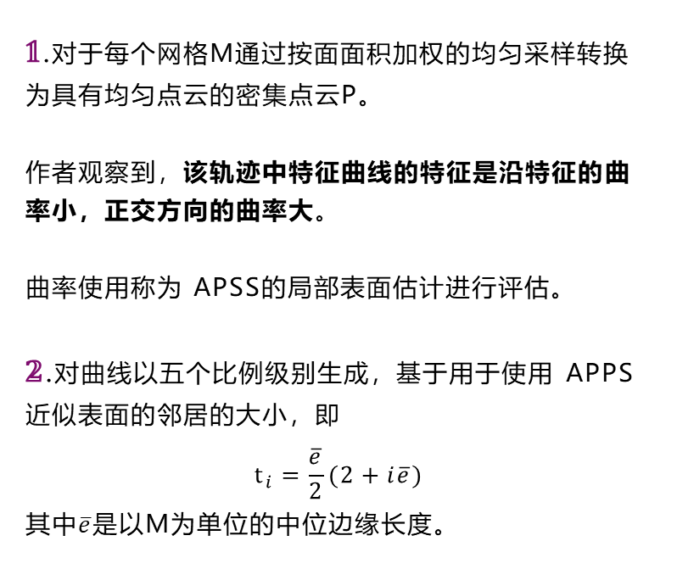
Step1:点云采样和曲线生成
𝟙.对于每个网格M通过按面面积加权的均匀采样转换为具有均匀点云的密集点云P。
作者观察到，该轨迹中特征曲线的特征是沿特征的曲率小，正交方向的曲率大。
曲率使用称为 APSS的局部表面估计进行评估。
𝟚.对曲线以五个比例级别生成，基于用于使用 APPS 近似表面的邻居的大小，即
$$t_{i}=\frac{\overline{e}}{2}(2+i\overline{e})$$
其中$\overline{e}$是以M为单位的中位边缘长度。
𝟛. P使用泊松盘采样在5个稀疏点云$P_{i}$中进行子采样，半径$r_{i}$= $\frac{\overline{t_{i}}}{10}$加上额外的云$P_{i}$，其中$r_{l}$ = $\frac{t_{0}}{2}$。对于每个 $t_{i}$，从$P_{i}$中的每个点迭代生成曲线，如下所示：
$$P_{j+1}=proj(P_{j}+∆v(P_{j}))$$
𝟜.迭代在达到最大值（设置为${10}^{5}$）或曲线离开弯曲区域后停止，即如果
$$\frac{|\left|K_{1}\right|−K_{i}|}{K_{i}} >α$$
其中$K_{1}$是最大曲率， $K_{i}$设置为最大曲率绝对值的${90}^{th}$百分位数，以 $P_{l}$为单位计算，比例为$t_{i} ,α$设置为 0.5。
𝟝.为了过滤噪声或不重要的特征，如果迭代次数低于 50，则丢弃曲线。
01
02

Slide 14
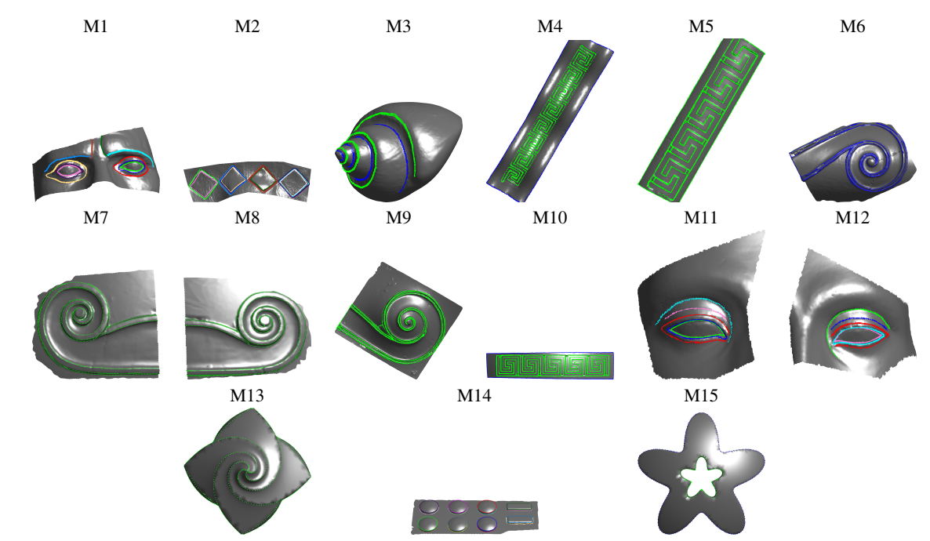
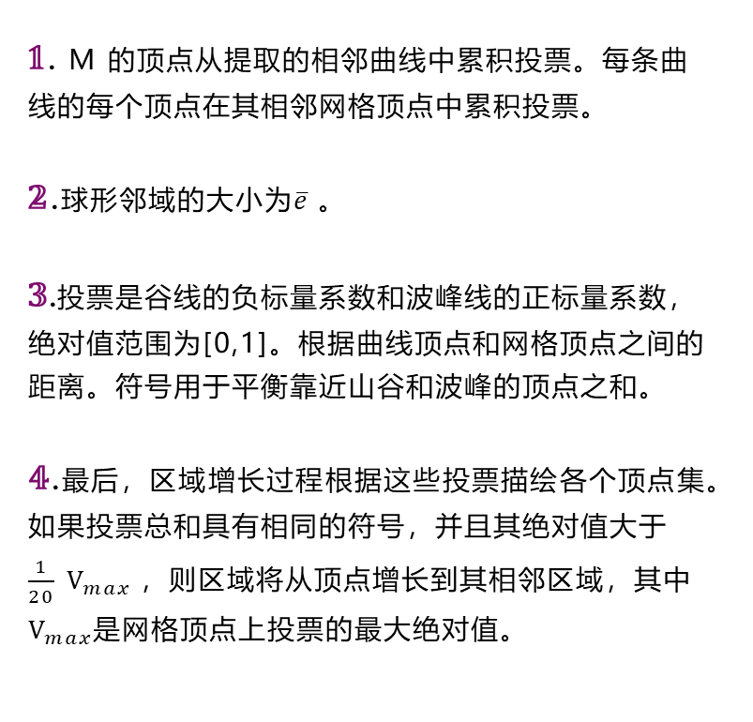
Step2:基于投票的特征线提取
𝟙. M 的顶点从提取的相邻曲线中累积投票。每条曲线的每个顶点在其相邻网格顶点中累积投票。
𝟚.球形邻域的大小为$\overline{e}$。
𝟛.投票是谷线的负标量系数和波峰线的正标量系数，
绝对值范围为[0,1]。根据曲线顶点和网格顶点之间的距离。符号用于平衡靠近山谷和波峰的顶点之和。
𝟜.最后，区域增长过程根据这些投票描绘各个顶点集。如果投票总和具有相同的符号，并且其绝对值大于 $\frac{1}{20} V_{max}$，则区域将从顶点增长到其相邻区域，其中 $V_{max}$是网格顶点上投票的最大绝对值。
01
02

Slide 15
四·通过平均曲率表征特征曲线，通过霍夫变换识别代数曲线
MHT

Slide 16


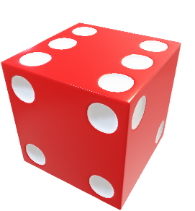
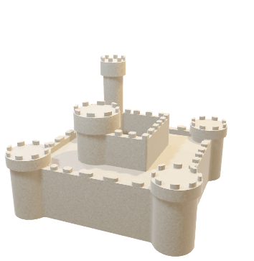
三个步骤:
1.表征特征点
3.使用霍夫变换的曲线近似
2.特征曲线聚合

Slide 17
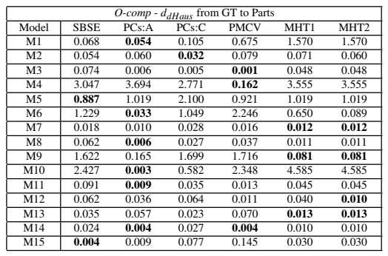
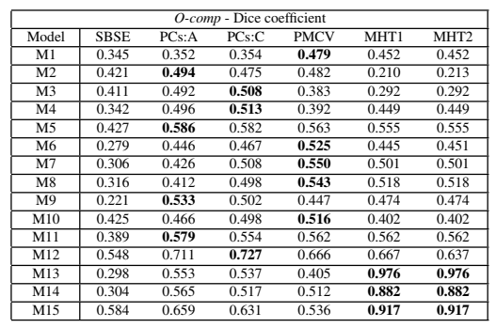
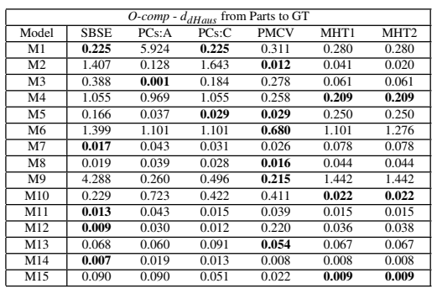
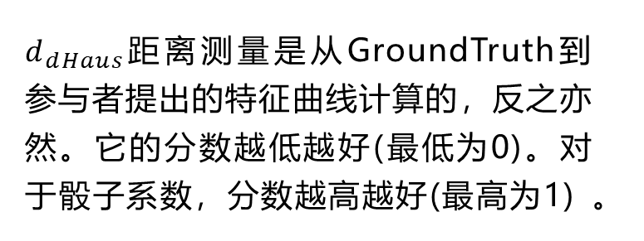
评价措施
O-comp分类的评价措施
$d_{dHaus}$距离测量是从GroundTruth到参与者提出的特征曲线计算的，反之亦然。它的分数越低越好(最低为0)。对于骰子系数，分数越高越好(最高为1) 。

Slide 18
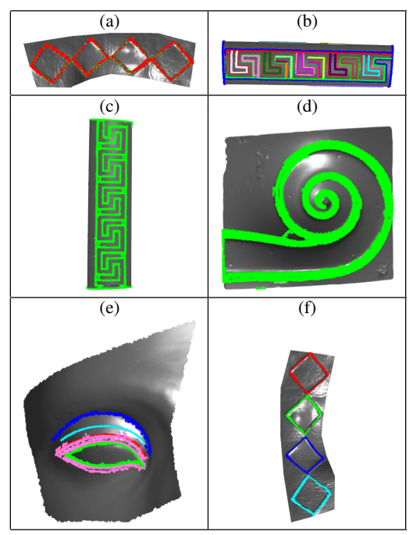
结果分析-SBSE
参与者以不同的方法提取特征曲线，这些方法通常是为更一般的项目量身定制的。根据设计选择的不同，结果在精度、灵敏度和整体质量方面各不相同。事实上，没有一种方法在一般情况下脱颖而出，根据不同的应用需求，这些方法具有自己的特点。
在模型的最强特征，即弯曲方面，SBSE提供了相关特征曲线的快速整体预览，对噪声相当鲁棒。如图所示，即使在存在采集噪声的情况下，SBSE也能够提取连接的特征曲线，并且具有很高的精度。

Slide 19
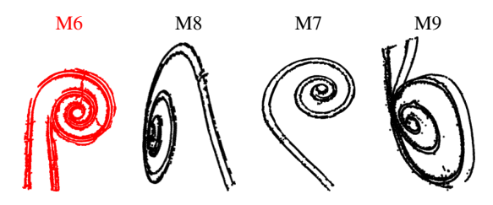
结果分析-PMCV
PMCV在提取过程中具有极高的的精度。这种精度对于识别共享连接特征曲线的不同特征可能是理想的。
右图显示了该方法如何能够分离具有不同特征曲线的网格的L形凸块。它通常检测到比在地面事实中选择的特征曲线更多的特征曲线。
主要原因是此方法提取了数学意义上的谷值和波峰线集，而 groundtruth 侧重于用户指定的子集。3D 曲线生成也可能在非各向异性区域（如拐角）停止。在这种情况下，一条要素线被分成几条曲线。
PMCV提供的特征线通常比地面中的特征线粗。如果需要，可以通过减少用于曲线投票的距离来获得更细的线集，尽管可以通过这种方式丢弃代表性特征。

Slide 20
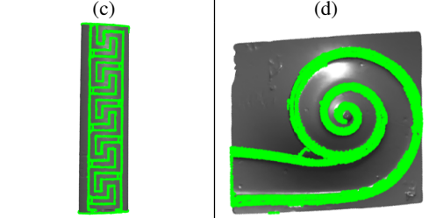
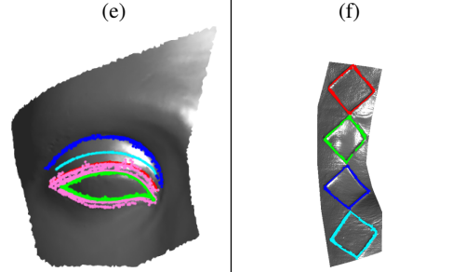
结果分析-PC和MHT
虽然PC不会将不同特征曲线中的特征顶点分开，但它们几乎总是提供地面实况连接特征曲线顶点的超集。此外，如图下所示，在特征非常尖锐的情况下，这些方法非常精确。
MHT在预测和顶点聚类之间取得了良好的平衡，它识别了大多数预期的特征曲线，平衡了识别的顶点数量和曲线片段。下图显示了这方面的一个示例。

Slide 21

未来展望
参与者提出的特征曲线与地面事实中的特征曲线之间的主要对比是由于它的定义，它受到人类感知的影响。尽管如此，所提出的方法强调，随着在这项研究道路上的更多努力，这样的问题将来可以自动化。

Slide 22
谢 谢
THANKS
制作人：石家琪
学号：2011739

